Slide 1

Desarrollo de plataforma web para la empresa Qualtop
Viáticos

Slide 2


Introducción al proyecto
Viáticos, es una plataforma web con el objetivo de llevar el control y monitoreo de los viáticos y gastos realizados por los consultores de la empresa Qualtop.

Slide 3
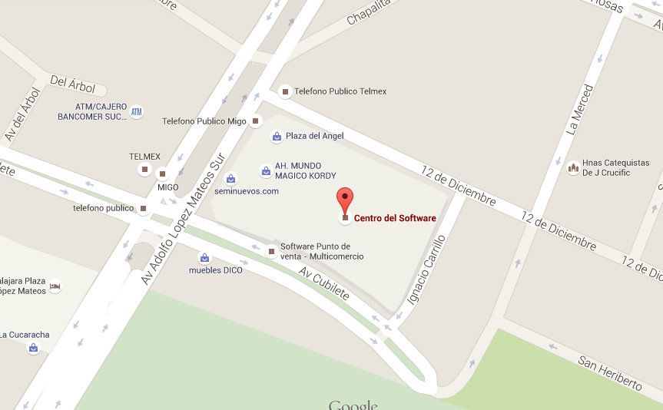
Mapa del sitio

Slide 4
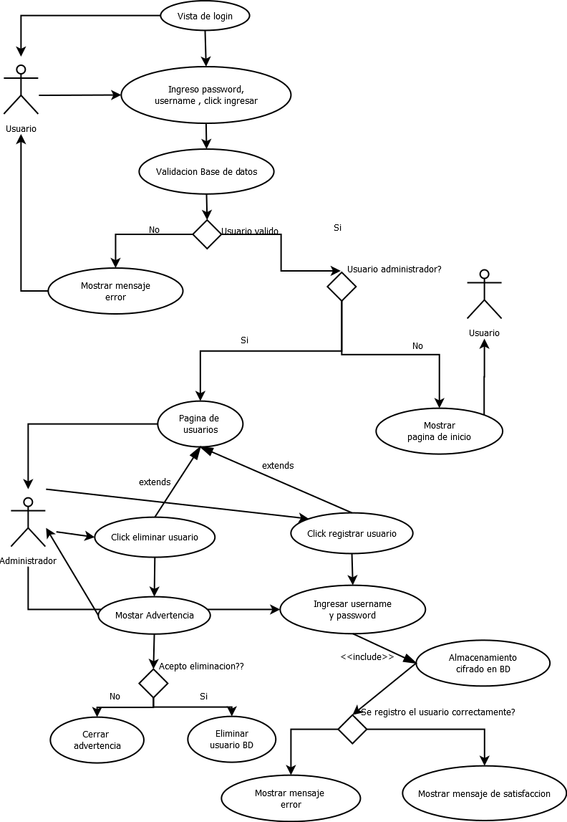
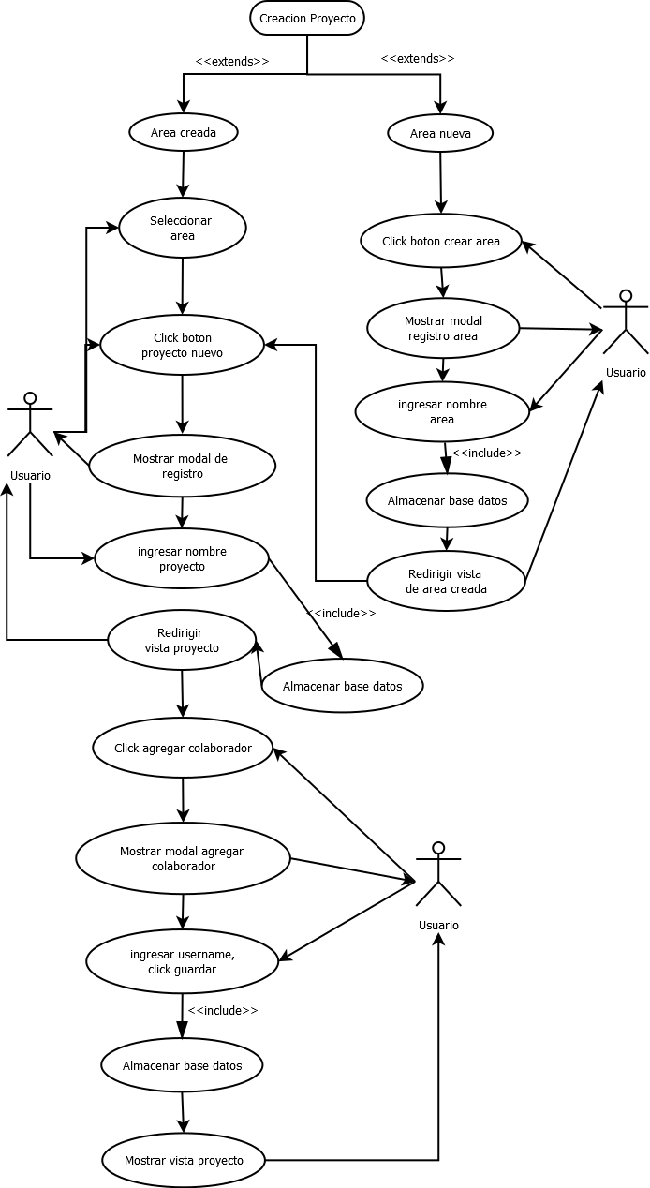

Slide 5
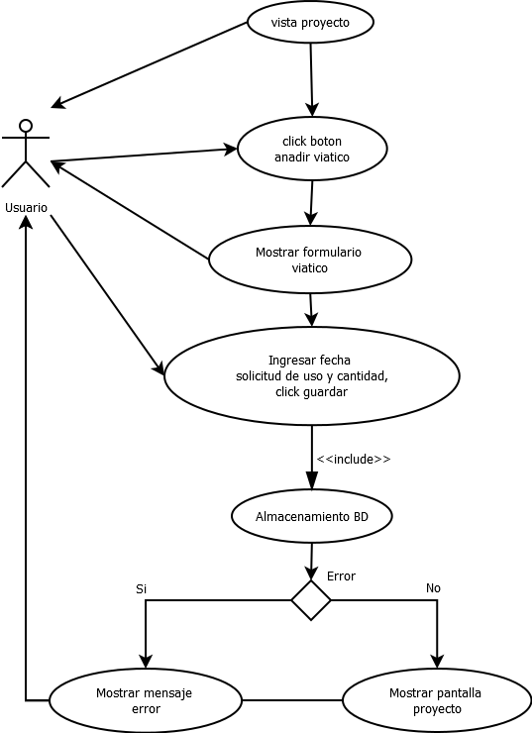
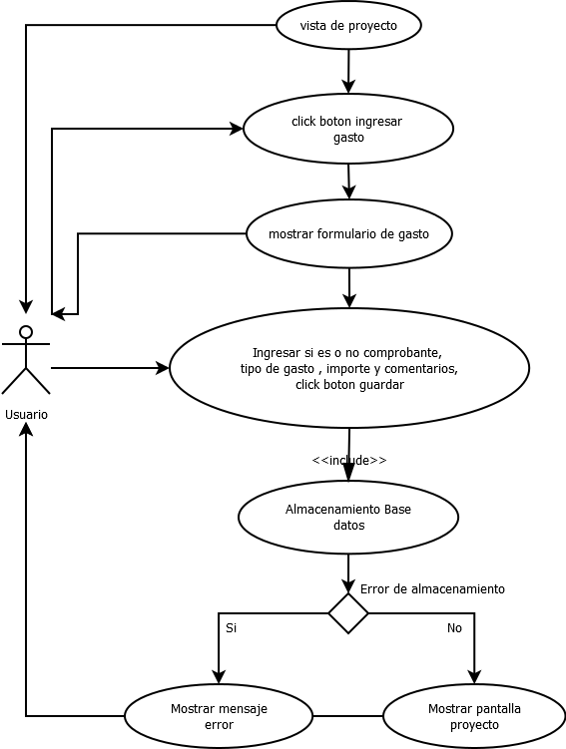

Slide 6
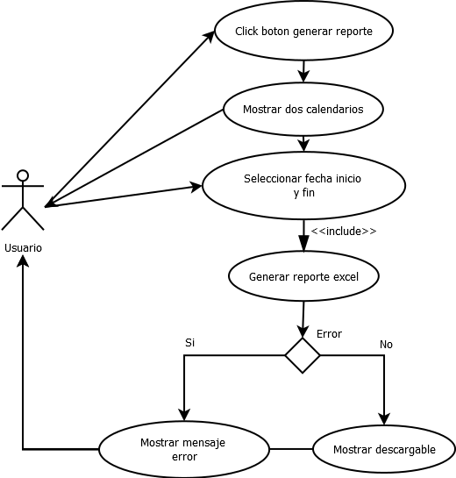

Slide 7
Roles y responsabilidades
Cliente – Rene Pulido
Dirección- Felipe Lozano
Líder de proyecto y tester- Carlos Gonzalez
Auditor y aseguramiento de la calidad – Ariana Sosa
Desarrollador y analistas - Jovanny Zepeda

Slide 8
Requerimientos
El sistema deberá de ser en línea
Se tendrá que registrar usuario
Cada usuario podrá dar de alta proyectos o áreas
Cada usuario podrá dar de alta presupuesto
Deberá de poder generar un reporte de gastos
Cada usuario podrá capturar un gasto
Cada gasto deberá de contener la información de reporte de viáticos más la captura del comprobante

Slide 9
Hitos del proyecto
<Nombre del hito 1>
Entregables | Fecha planeada
Copia de propuesta comercial | 15/07/2015
Código fuente | 25/08/2015
Sistema en linea | 24/08/2015
Manual técnico | 25/08/2015
Manual de usuario | 25/08/2015

Slide 10
Cronograma
http://www.iwm.mx/cmmi/index.php?m=projects&a=view&project_id=19
Estimación fecha fin del Proyecto 25/08/2015

Slide 11
Riesgos
Tempranos
Tiempo de ejecución del proyecto
Recursos humanos
Financiamiento
Infraestructura
Desarrollo
Falla tecnologica (Falla de un instrumento que contenga informacion unica)
Desarrollo del proyecto (Complejidad alta y fiabilidad)
Cliente no satisfecho con la idea
Comunicación (cada integrante activo en el proyecto trabaje por su lado, sin estar informado de los ya ejecutado)

Slide 12
Recursos materiales
Equipo de computo y/o oficina
Mobiliario
Infraestructura
Servicios (internet)

Slide 13
Capacitación
Procesos
Ejecución de los procesos como líder de proyecto

Slide 14

¿Dudas o preguntas?

